Slide 1

Chủ đề
3
LÀM QUEN VỚI KHỐI LƯỢNG
DUNG TÍCH
Bài 15
KI – LÔ - GAM
Tiết 2: Ki – lô - gam

Slide 2

Mục tiêu
Nhận biết được đơn vị đo khối lượng ki-lô-gam,cách đọc, cách viết.
Biết so sánh số đo ki lô gam để nhận biết vật nặng hơn, nhẹ hơn.
Vận dụng vào các tình huống thực tế.
Theo nội dung của thầy cô.

Slide 3

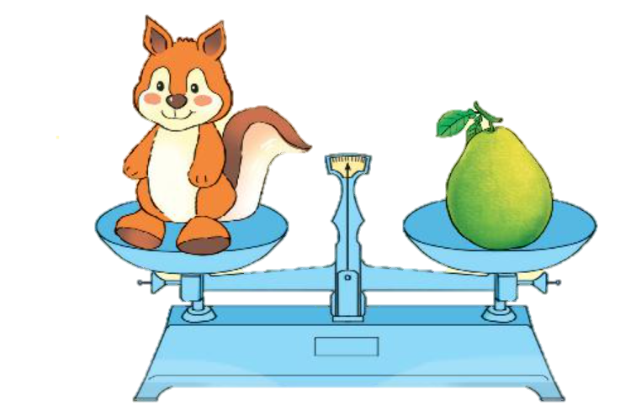
a.
Con sóc cân nặng bằng 1 quả bưởi.
Bản quyền : FB Đặng Nhật Linh- https://www.facebook.com/nhat.linh.3557440

Slide 4

b.
Đây là quả cân 1 ki-lô-gam:
Ki-lô-gam viết tắt là kg.

Slide 5
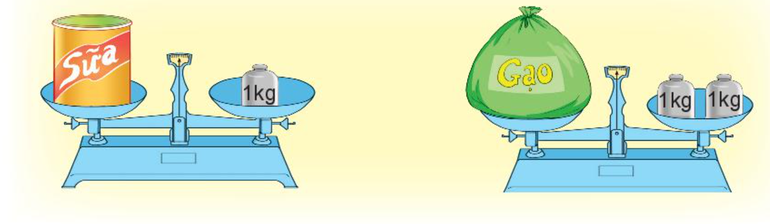
Hộp sữa cân nặng 1 kg.
Túi gạo cân nặng 2 kg.

Slide 6

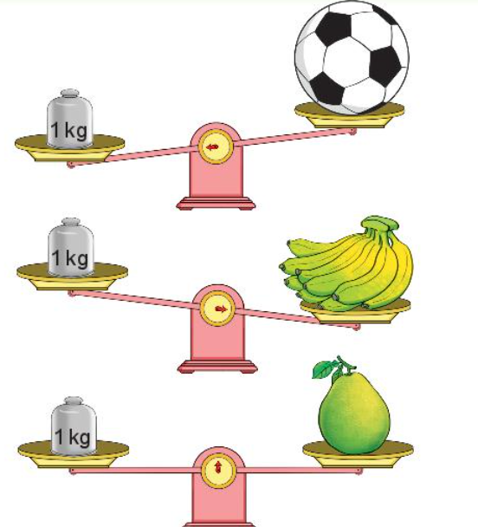
1
Đ – S ?
Đ
?
a) Quả bóng nhẹ hơn 1 kg.
?
Đ
b) Nải chuối nặng hơn 1 kg.
?
c) Quả bưởi cân nặng 1 kg.
Đ
S
?
d) Quả bóng nặng bằng quả bưởi.
?
e) Nải chuối nặng hơn quả bưởi.
Đ

Slide 7

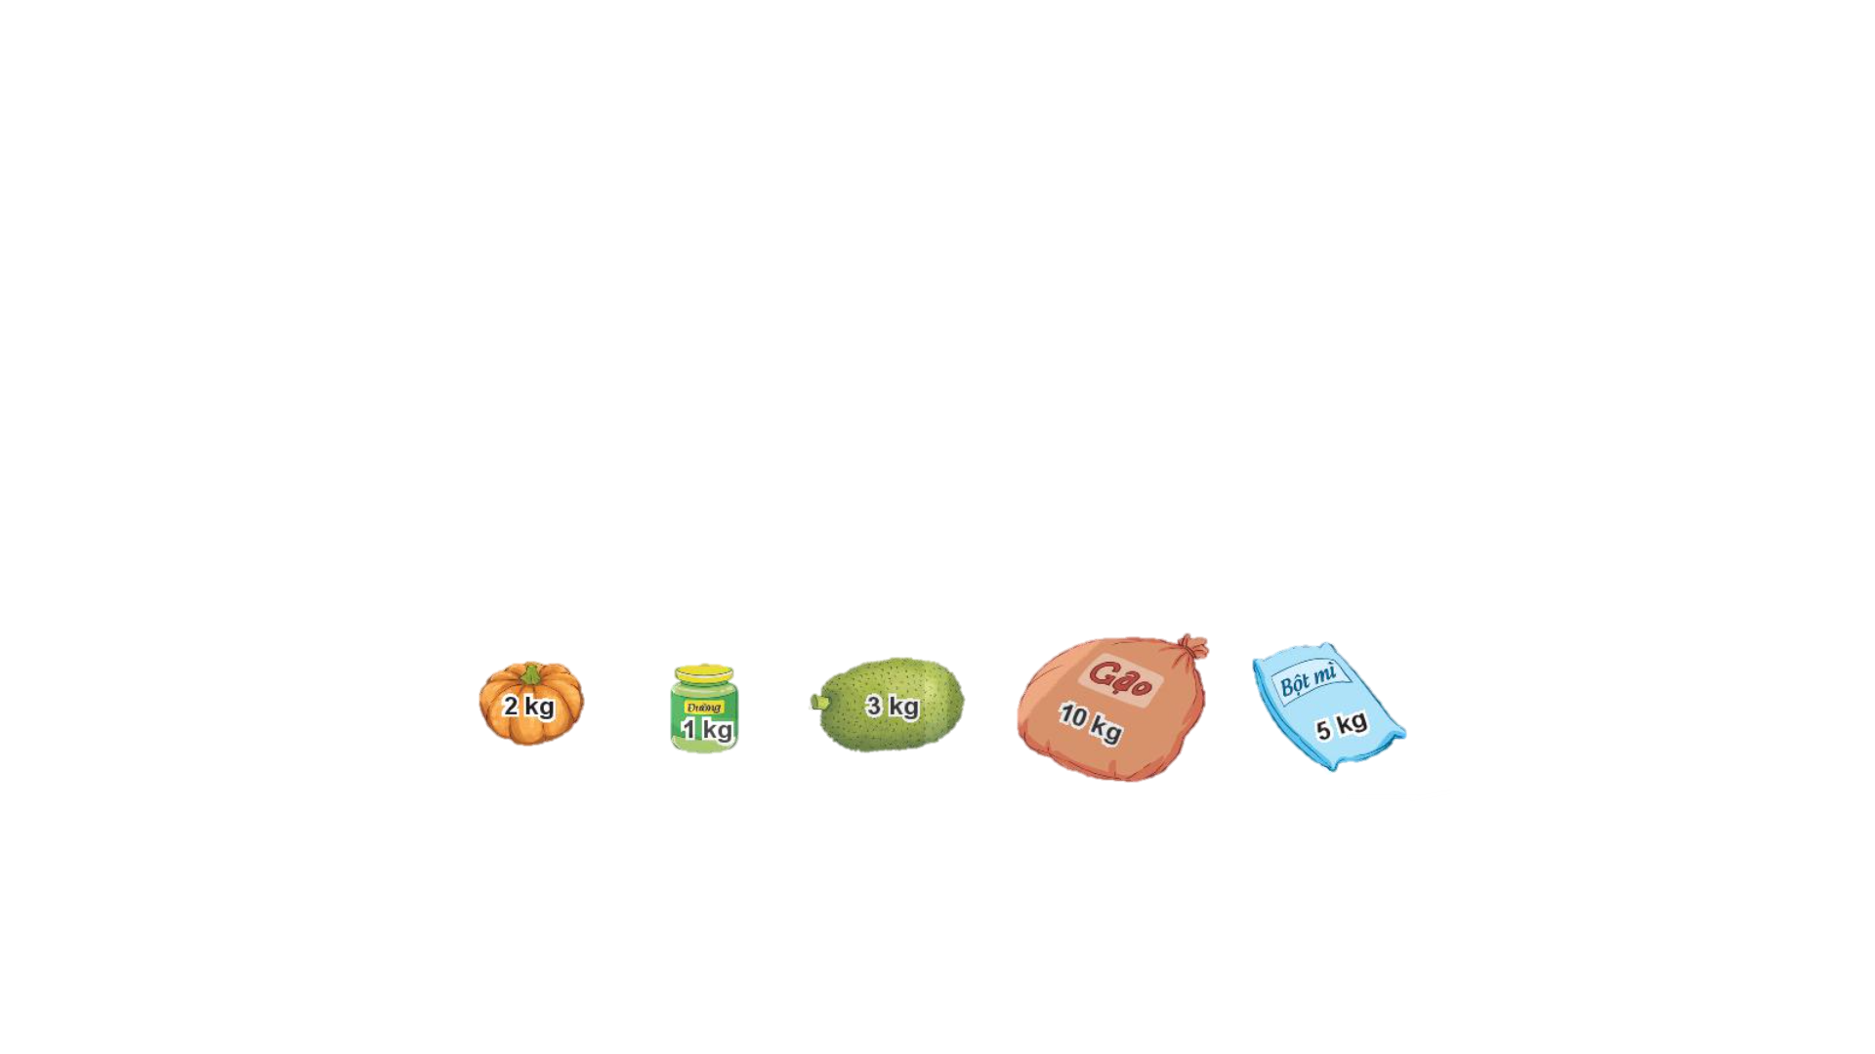
2
Đọc cân nặng của mỗi đồ vật sau:

Slide 8

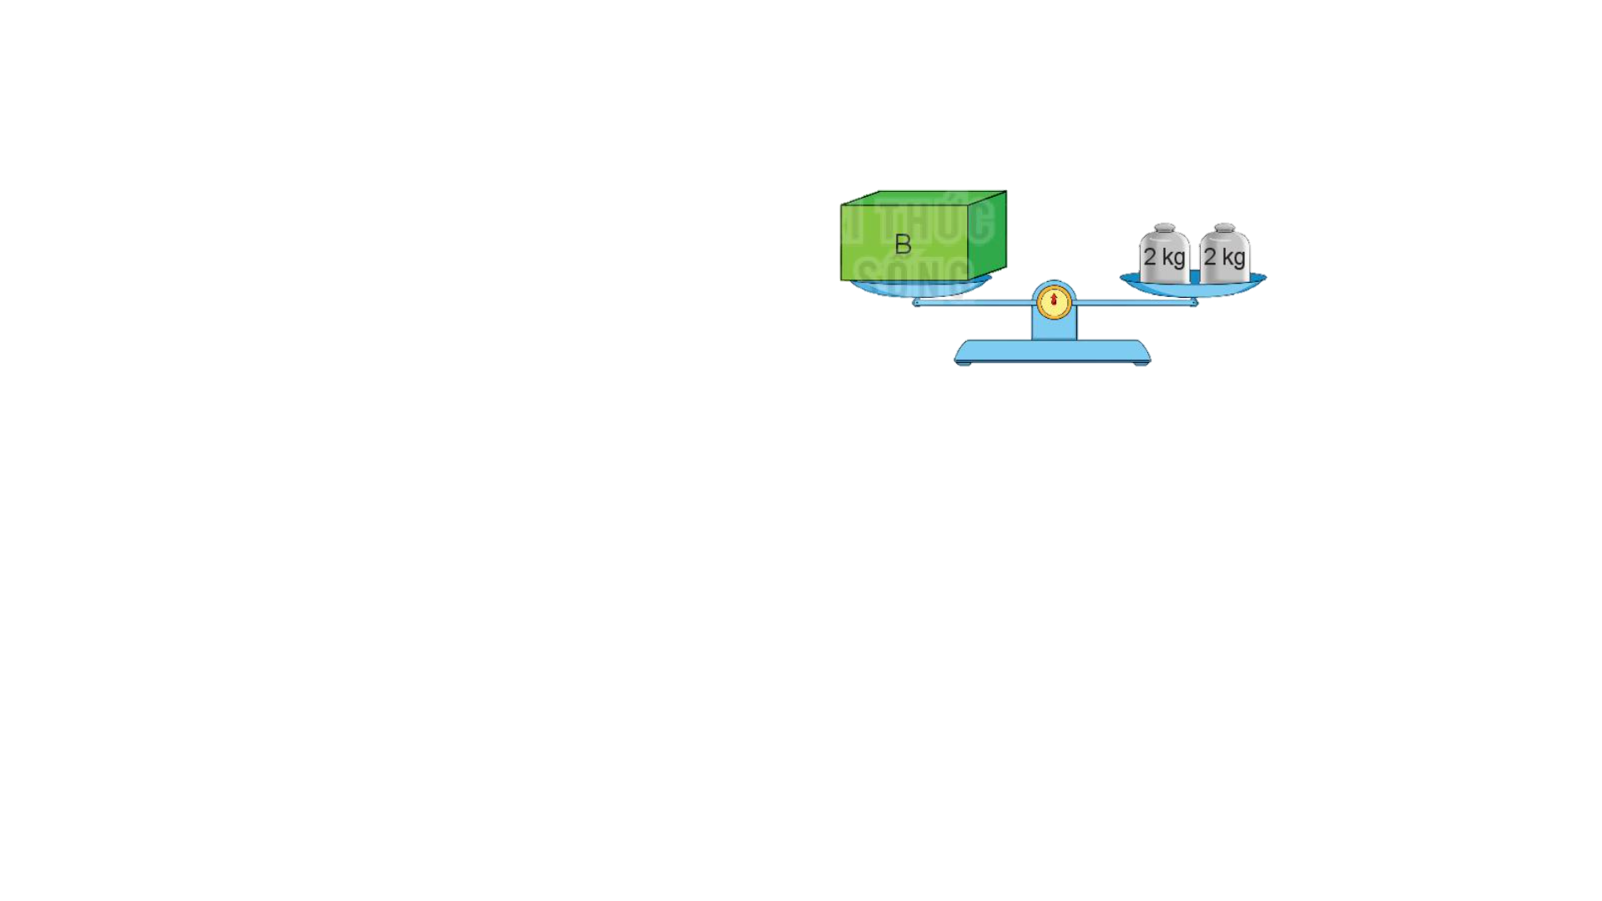
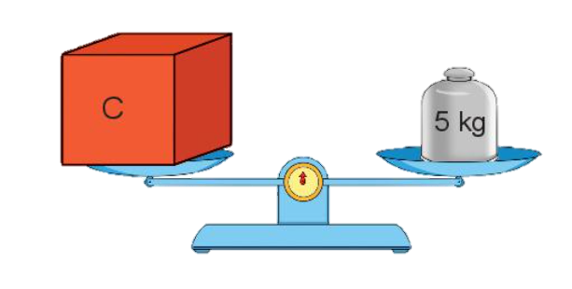
3
Quan sát tranh rồi trả lời
B
a.
Số ?
?
4
5
?
?
3
Hộp A cân nặng kg. Hộp B cân nặng kg. Hộp C cân nặng kg.
b. Hộp nào nặng nhất? Hộp nào nhẹ nhất?
Hộp C nặng nhất.
Hộp A nhẹ nhất.

Slide 9
Bài tập mở rộng
Tùng nặng hơn Mai. Mai nặng hơn Hà. Hà nặng hơn Nam.
Hỏi bạn nào nặng cân nhất? Bạn nào nhẹ cân nhất?
Tùng nặng cân nhất.
Nam nhẹ cân nhất.

Slide 10





Tạm biệt và hẹn gặp lại
các con vào những tiết học sau!

